Slide 1


Slide 2

Il convient de lancer le mode diaporama pour la diffusion de la leçon en classe
Réservé à l’enseignant (e)

Slide 3




Pictogrammes
Réservé à l’enseignant (e)
L’enseignant (e) parle
Diffusion d’un média
Média en cours de diffusion
Fin du média. Passer au slide suivant
Expliquer, donner une consigne
Désigner un élève

Slide 4
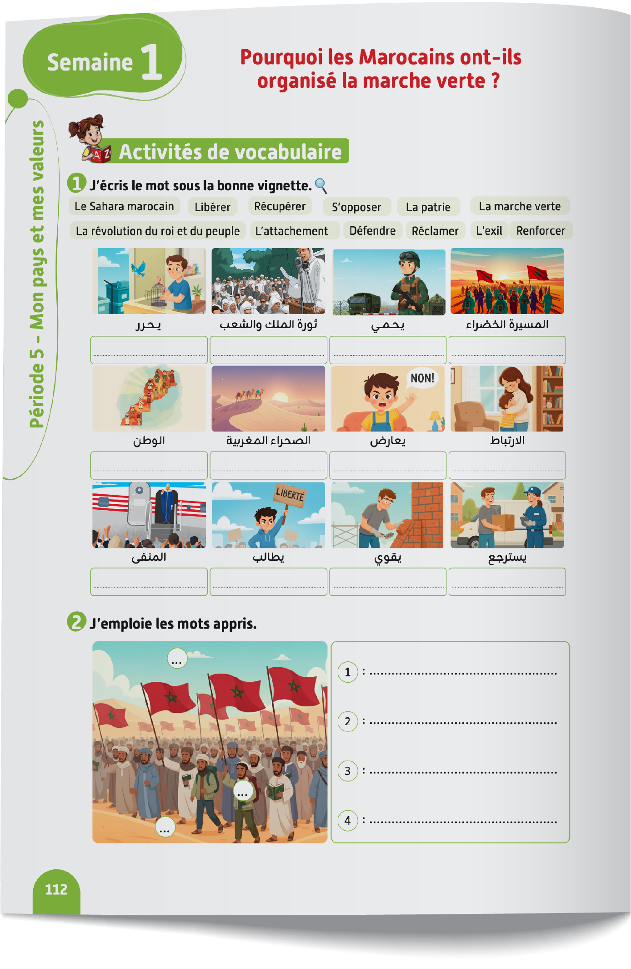
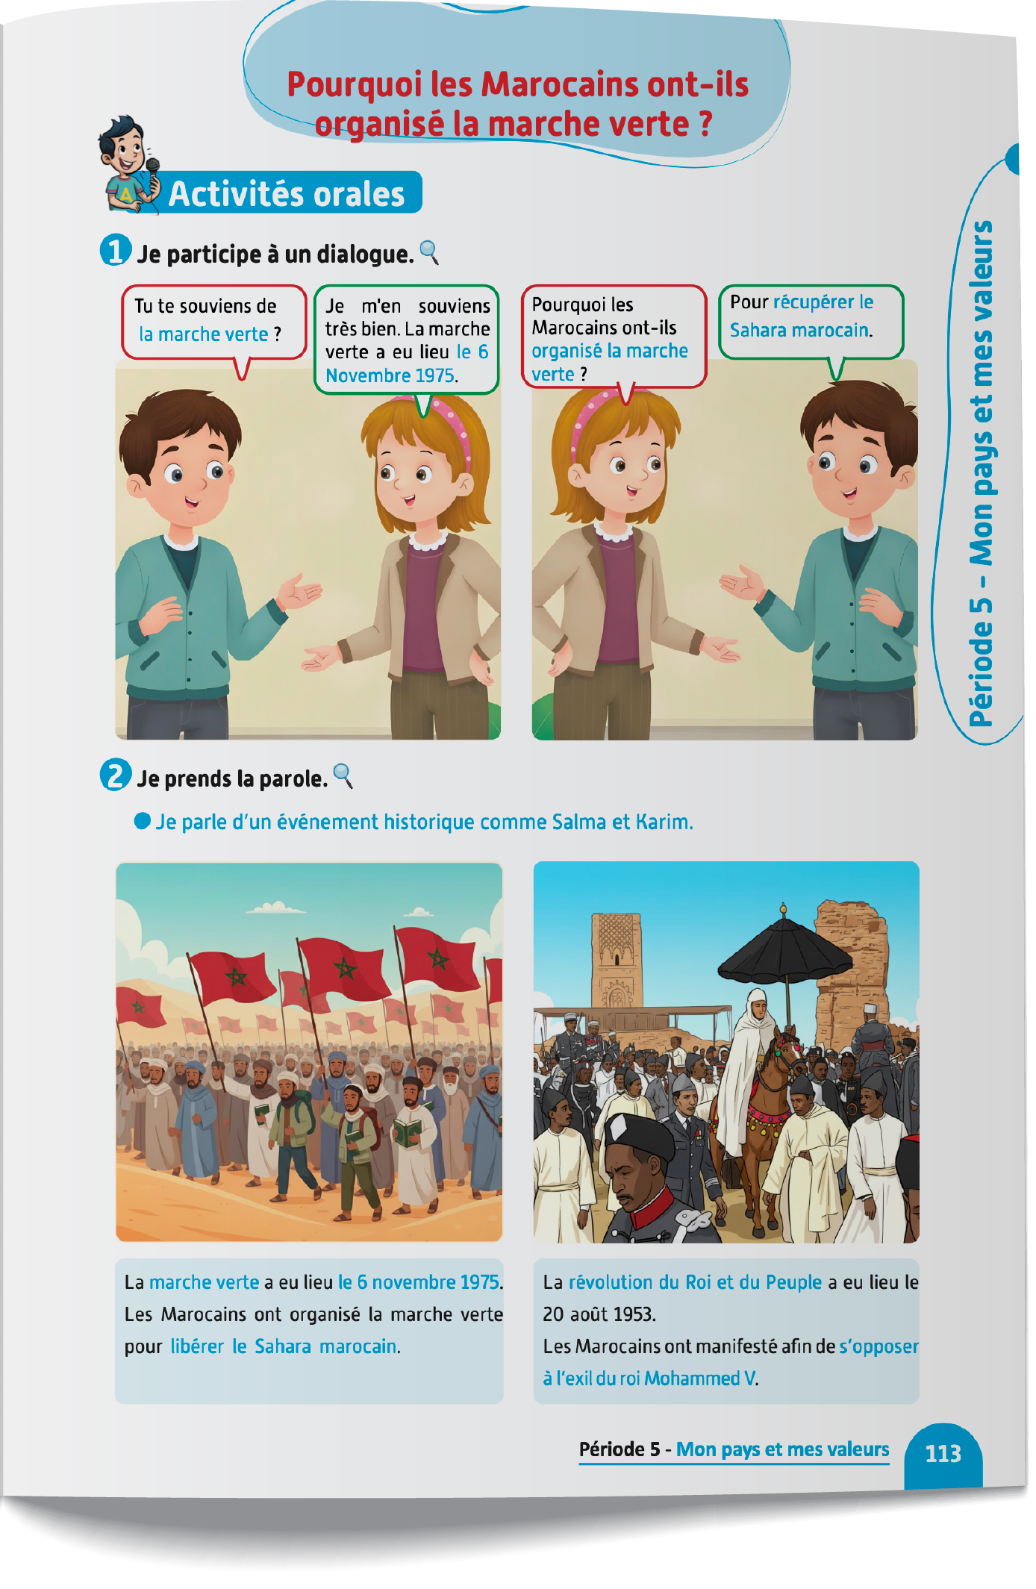
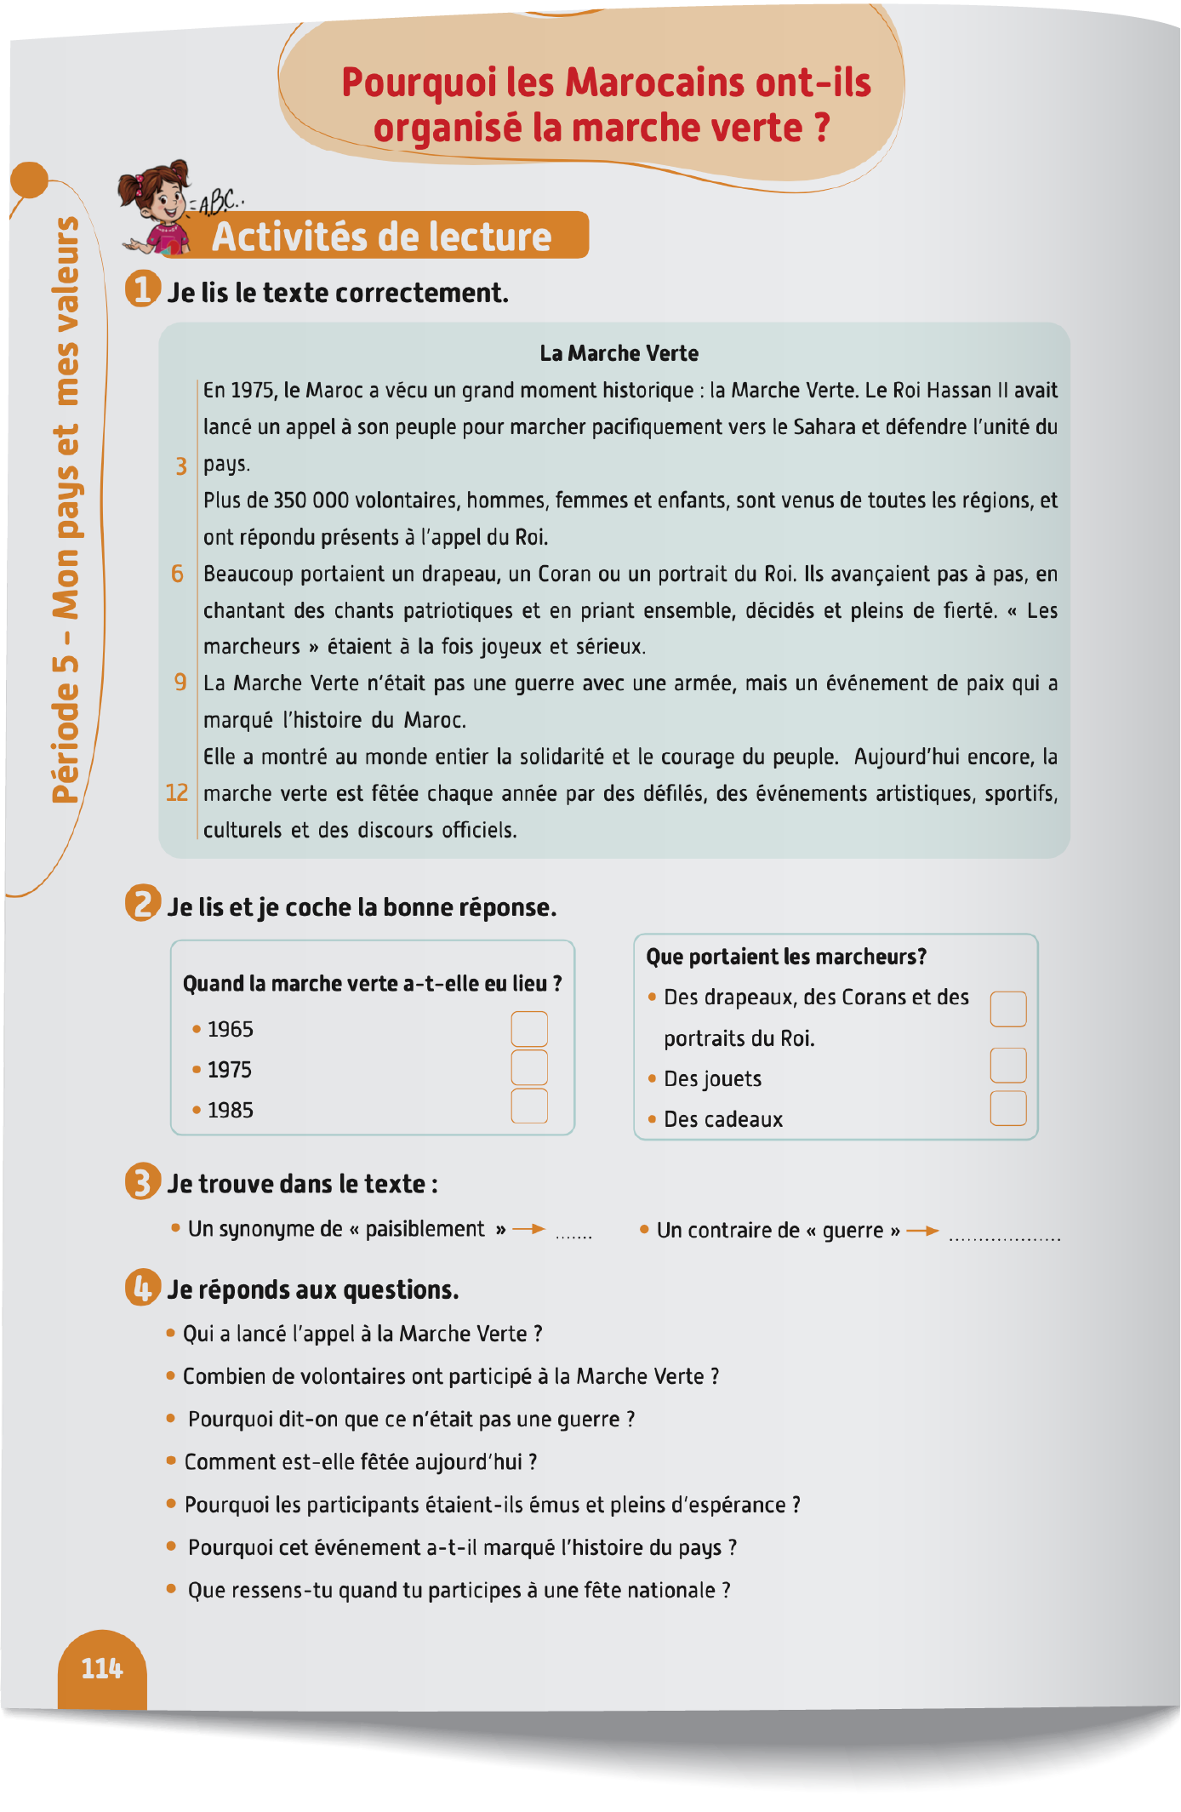
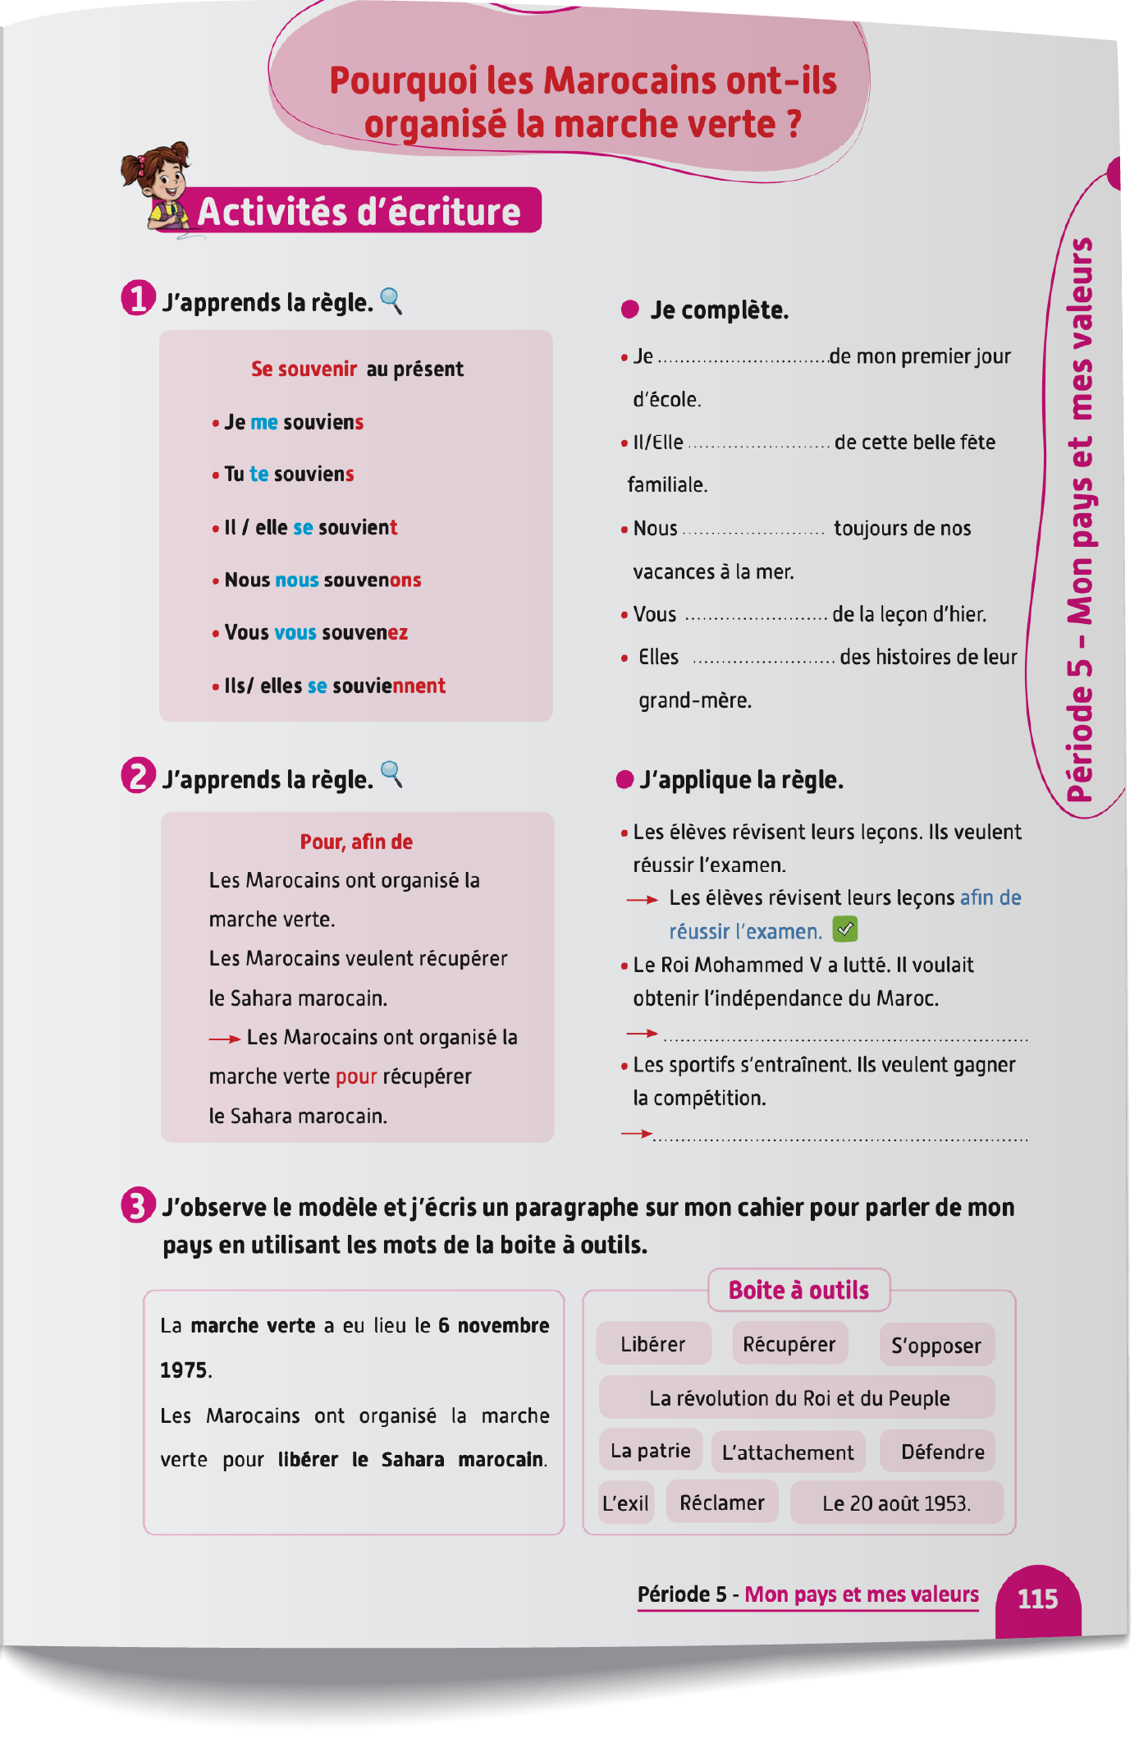
Contenu de la semaine
Réservé à l’enseignant (e)

Slide 5

Organisation de la semaine
Réservé à l’enseignant
Séance 1
Séance 4
Présentation du vocabulaire
Exploitation du vocabulaire
Activités de vocabulaire sur livret
Oral – Dialogue
Lecture – texte ( Compréhension 2)
DNL
Séance 2
Séance 5
Oral – Acte de parole 1
Ecrit – Point de langue 1
Lecture - Texte (fluidité)
Oral – Prise de parole
Ecriture – Texte
Séance 3
Séance 6
Oral - Acte de parole 2
Ecrit – Point de langue 2
Lecture Texte (Compréhension 1)
Révision
Lecture offerte

Slide 6



Plan de la séance 5
Réservé à l’enseignant (e)
1. Prise de parole
Prendre la parole pour parler de la marche verte et de la révolution du Roi et du peuple.
Écrire un texte.

Slide 7


Bonjour les enfants ! La leçon de français commence maintenant.

Slide 8

Aujourd’hui, nous allons apprendre à parler de la marche verte.

Slide 9


Lecture de la vidéo.

Slide 10


Maintenant, on va prendre la parole pour parler de la marche verte et de la révolution du Roi et du peuple. On va le faire en 3 étapes. Soyez attentifs.
Etape 1
Etape 2
Etape 3

Slide 11
Etape 1. Je vais vous expliquer la situation.
Etape 1
Etape 2
Etape 3
Situation : Parle de la marche verte et de la révolution du Roi et du peuple.
La semaine dernière, nous avons parlé de _______[ évènement ].
Les Marocains ont organisé ______ [ évènement ] le_______ [date] pour _____ [but].
C’était une marche ___________________[adjectif] .
Nous avons aussi parlé de _____________ [ évènement ].
Cet évènement a eu lieu le___________________[date].
Les Marocains ont manifesté pour __________________ [but].
Aujourd’hui, cette date est chaque année _________ [verbe] pour ________ [but].

Slide 12
Etape 2. Chacun réfléchit silencieusement à ce qu’il va dire dans sa prise de parole.
Etape 1
Etape 2
Etape 3
Situation : Parle de la marche verte et de la révolution du Roi et du peuple.
La semaine dernière, nous avons parlé de _______[ évènement ].
Les Marocains ont organisé ______ [ évènement ] le_______ [date] pour _____ [but].
C’était une marche ___________________[adjectif] .
Nous avons aussi parlé de _____________ [ évènement ].
Cet évènement a eu lieu le___________________[date].
Les Marocains ont manifesté pour __________________ [but].
Aujourd’hui, cette date est chaque année _________ [verbe] pour ________ [but].

Slide 13
Etape 3. C’est à vous de prendre la parole maintenant. Qui veut passer au tableau ?
Etape 1
Etape 2
Etape 3
Situation : Parle de la marche verte et de la révolution du Roi et du peuple.
La semaine dernière, nous avons parlé de _______[ évènement ].
Les Marocains ont organisé ______ [ évènement ] le_______ [date] pour _____ [but].
C’était une marche ___________________[adjectif] .
Nous avons aussi parlé de _____________ [ évènement ].
Cet évènement a eu lieu le___________________[date].
Les Marocains ont manifesté pour __________________ [but].
Aujourd’hui, cette date est chaque année _________ [verbe] pour ________ [but].

Slide 14

Maintenant, tout le monde participe. Chacun parle à son voisin de la marche verte et de la révolution du Roi et du peuple.

Slide 15


Plan de la séance 5
Réservé à l’enseignant (e)
Prendre la parole pour parler de la marche verte et de la révolution du Roi et du peuple.
2. Écriture
Écrire un texte.

Slide 16
Lisez et observez ce texte silencieusement. Après, on va faire une dictée.
Tous les Marocains se souviennent de la marche verte. Ils ont organisé cet événement le 6 novembre 1975. 350000 Marocains et Marocaines ont participé à cette marche pacifique pour récupérer le Sahara marocain et libérer leur pays.

Slide 17

Prenez vos cahiers. Tenez-vous prêts. La dictée va commencer.

Slide 18


Dictée en cours. Première lecture.

Slide 19
Dictée en cours. Deuxième lecture.

Slide 20

Je vais relire le texte de la dictée. Écoutez bien et complétez votre texte.

Slide 21
Corrigez.
Tous les Marocains se souviennent de la marche verte. Ils ont organisé cet événement le 6 novembre 1975. 350000 Marocains et Marocaines ont participé à cette marche pacifique pour récupérer le Sahara marocain et libérer leur pays.

Slide 22
Qui veut expliquer ce paragraphe dans sa langue ?
Tous les Marocains se souviennent de la marche verte. Ils ont organisé cet événement le 6 novembre 1975. 350000 Marocains et Marocaines ont participé à cette marche pacifique pour récupérer le Sahara marocain et libérer leur pays.

Slide 23

Maintenant, on va apprendre à écrire un paragraphe semblable.

Slide 24
Je commence par me poser une question : « De quoi se souviennent tous les Marocains ? » Qui veut me donner des propositions ? Levez la main.
De quoi se souviennent tous les Marocains ?

Slide 25
Il y a plusieurs réponses possibles. Une réponse peut être : Tous les Marocains se souviennent de la marche verte. Mais je peux dire aussi : Tous les Marocains se souviennent de la révolution du Roi et du peuple.
Tous les Marocains se souviennent de la marche verte.

Slide 26
Après je pose une autre question : « À quelle date ont-ils organisé cet événement ?». Levez la main.
À quelle date ont-ils organisé cet événement ?

Slide 27
La réponse est : Ils ont organisé cet événement le 6 novembre 1975.
Tous les Marocains se souviennent de la marche verte. Ils ont organisé cet événement le 6 novembre 1975.

Slide 28
Ensuite, je me pose une autre question : «Combien de Marocains et de Marocaines ont participé à cette marche pacifique ? » Levez la main.
Combien de Marocains et de Marocaines ont participé à cette marche pacifique ?

Slide 29
La réponse est : 350000 Marocains et Marocaines ont participé à cette marche pacifique.
Tous les Marocains se souviennent de la marche verte. Ils ont organisé cet événement le 6 novembre 1975. 350000 Marocains et Marocaines ont participé à cette marche pacifique.

Slide 30
Ensuite, je me pose une autre question : « Pourquoi les Marocains ont-ils organisé la marche verte ? ». Levez la main.
Pourquoi les Marocains ont-ils organisé la marche verte ?

Slide 31
Il y a plusieurs réponses possibles. Une réponse peut être : pour récupérer le Sahara marocain et libérer leur pays. Mais je peux dire aussi : pour défendre leur patrie.
Tous les Marocains se souviennent de la marche verte. Ils ont organisé cet événement le 6 novembre 1975. 350000 Marocains et Marocaines ont participé à cette marche pacifique pour récupérer le Sahara marocain et libérer leur pays.

Slide 32
Maintenant, je peux écrire mon paragraphe complet.
Tous les Marocains se souviennent de la marche verte. Ils ont organisé cet événement le 6 novembre 1975. 350000 Marocains et Marocaines ont participé à cette marche pacifique pour récupérer le Sahara marocain et libérer leur pays.

Slide 33
Retenez bien. Pour écrire le paragraphe, je me suis posé les questions suivantes :
De quoi les Marocains se souviennent-ils?
À quelle date ont-ils organisé ___________?
Combien de Marocains et de Marocaines ont participé à ______?
Pourquoi les Marocains ont-ils organisé ___________ ?

Slide 34
Prenez vos cahiers. Vous allez écrire un paragraphe en vous posant les mêmes questions. Je vais circuler entre les rangs pour vous aider.
De quoi les Marocains se souviennent-ils?
À quelle date ont-ils organisé ___________?
Combien de Marocains et de Marocaines ont participé à ______?
Pourquoi les Marocains ont-ils organisé ___________ ?

Slide 35

Qui veut lire son paragraphe ?

Slide 36
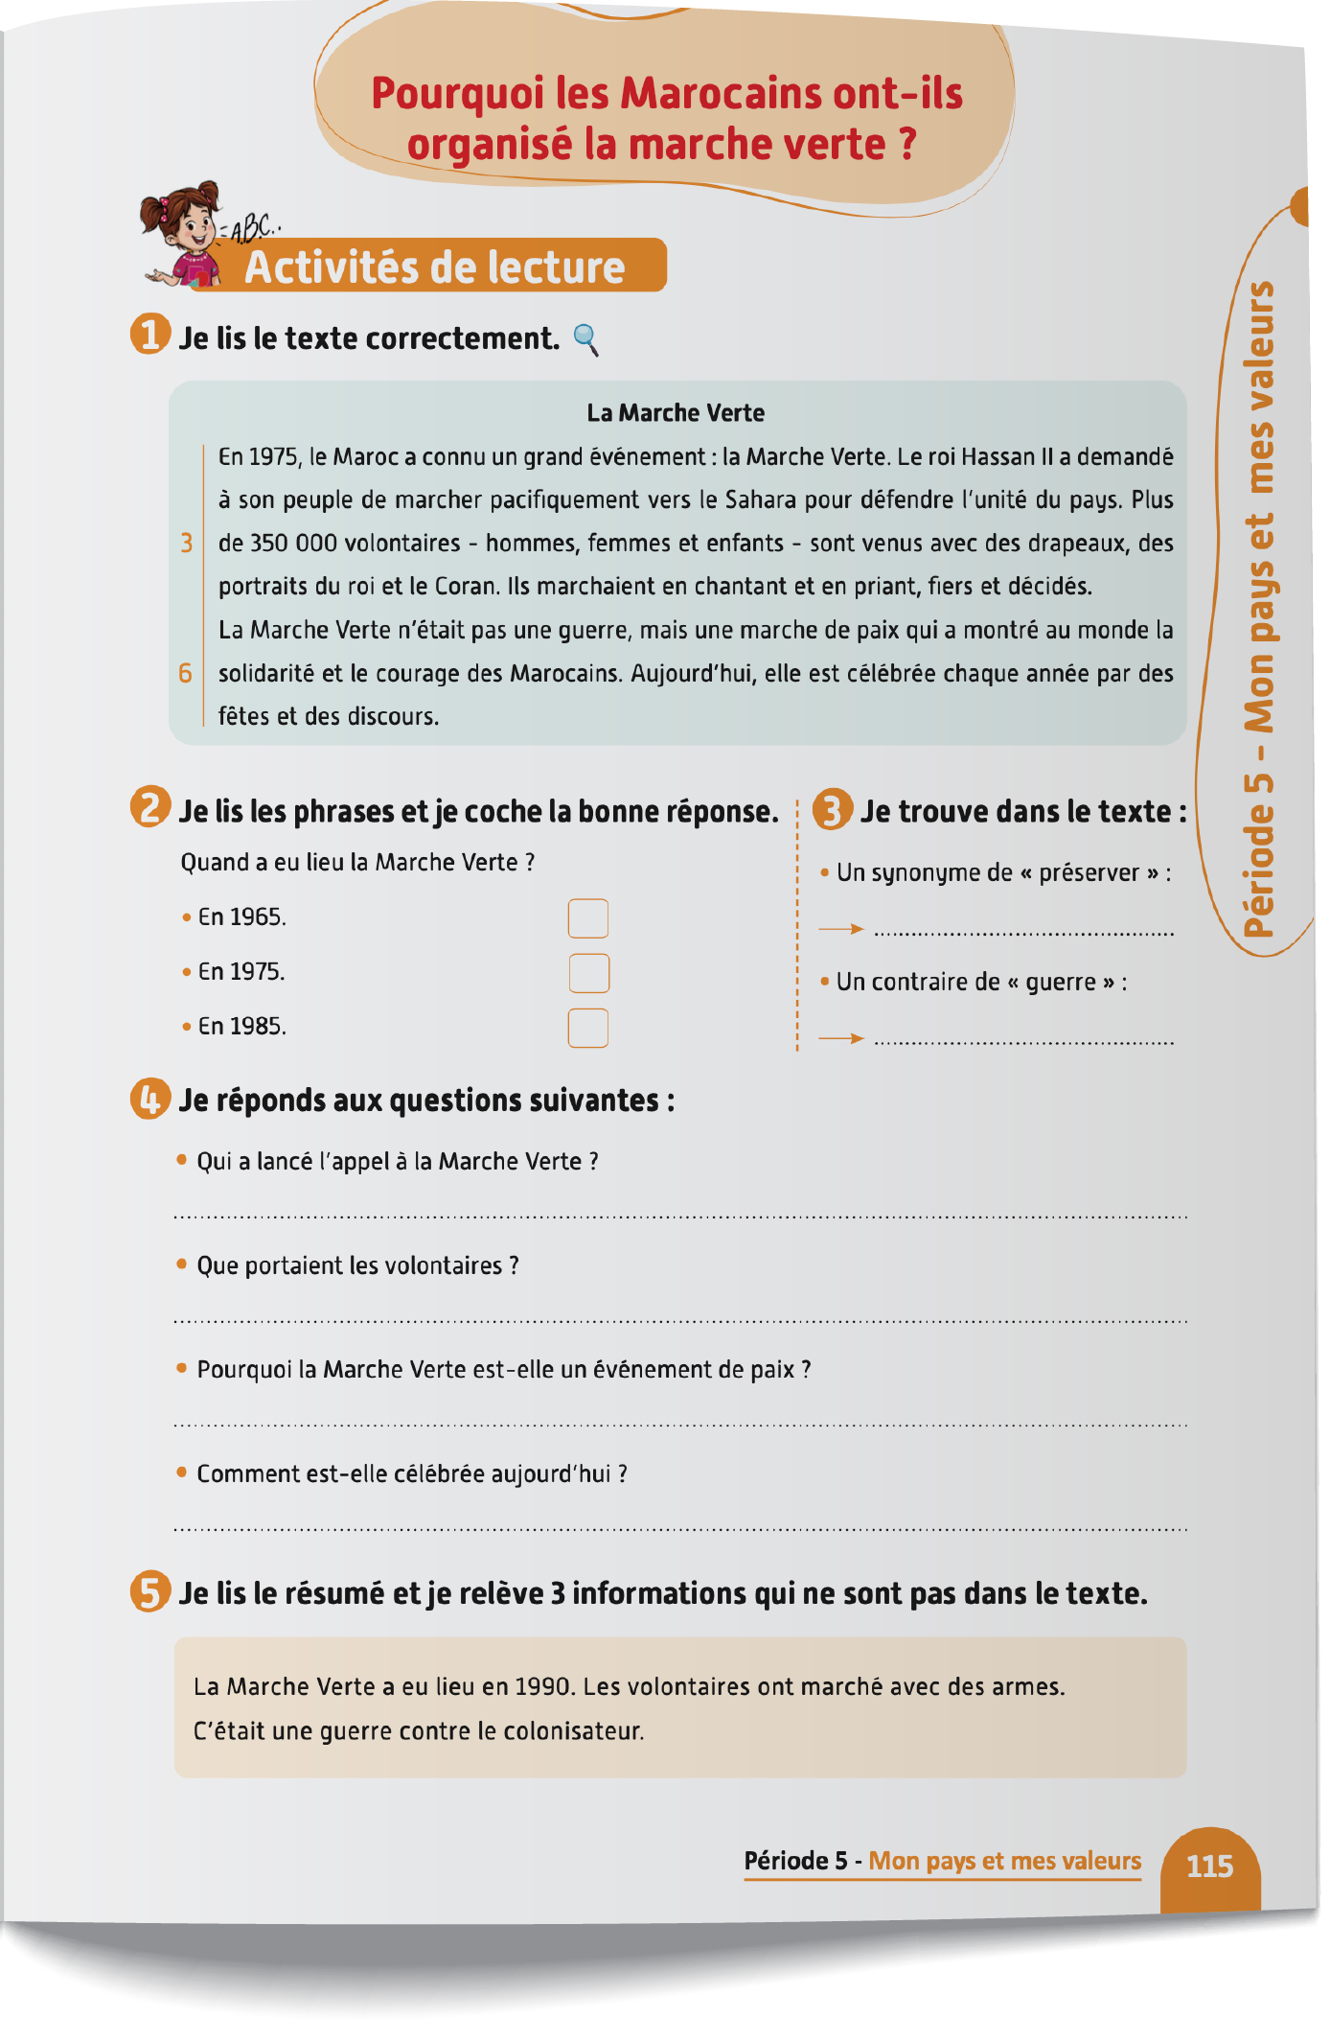
Notez les devoirs à faire à la maison, livret page 115. Vous allez, écrire un autre paragraphe sur votre cahier.

Slide 37

La séance d’aujourd’hui est terminée. À bientôt.

